Slide 1
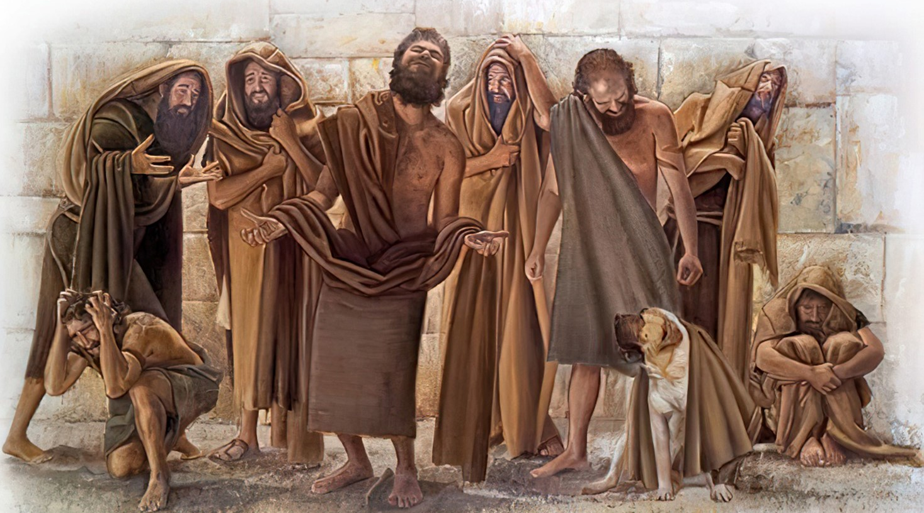
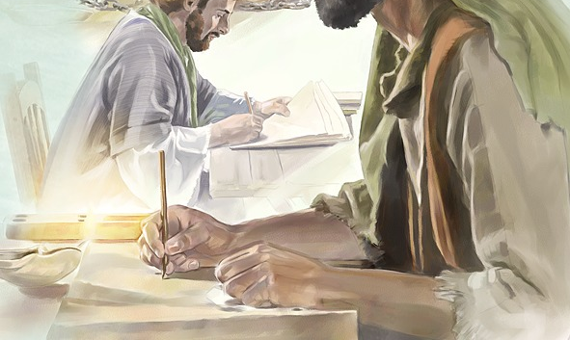

Slide 2
Hoy vamos a estudiar el mensaje de los profetas menores.
No se llaman "menores" porque sean menos importantes que los profetas mayores, sino porque sus libros son más cortos. Por ejemplo, Abdías solo tiene un capítulo.
Originalmente, se recopilaron todos estos escritos y se pusieron en un solo libro de la Biblia.
Aunque vivieron hace muchísimos años, la época en la que vivieron se parece mucho a la nuestra. La gente vivía solo para trabajar, divertirse y hacer lo que les apetecía, sin preocuparse de Dios ni de sus prójimos.
A través del mensaje de estos profetas aprendemos que, al igual que en aquel tiempo, Dios quiere que le busquemos y tengamos vida eterna. En todos los profetas, Dios nos dice: “Buscadme y viviréis”.
Él nos llama a buscarle de diferentes maneras. Descubrámoslas a través del interesante mensaje de los profetas menores.

Slide 3
CRONOLOGÍA (aprox.)

Slide 4
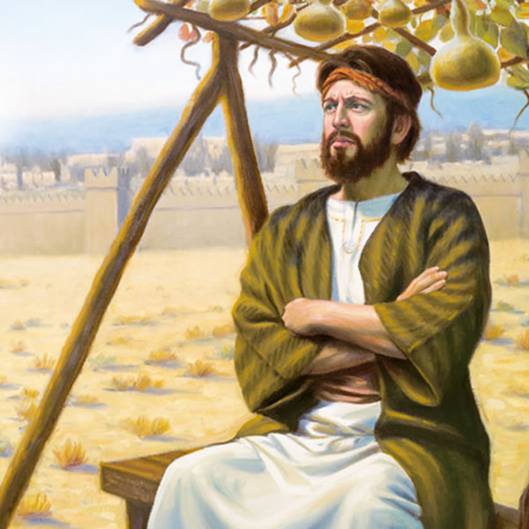
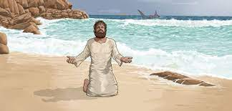
JONÁS
Soy el primero de los profetas menores. Mi nombre significa “Paloma”. ¿Ya sabéis quién soy?
Voy a daros más pistas. Nací en Gat-hefer y predije la prosperidad de Israel. Todo iba bien hasta que Dios me pidió que predicase a unos extranjeros. En ese momento, decidí venirme a España para no tener que predicarles.
Ahora ya sabéis quien soy, ¿no? Yo soy Jonás.
Yo sabía que había cometido un pecado muy grave y merecía morir, porque me había rebelado contra Dios. Mientras estaba dentro del pez, me arrepentí y busqué a Dios. Él me perdonó y me dio una segunda oportunidad.
Dios me perdona
790 a.C.
“Cuando mi alma desfallecía en mí, me acordé de Jehová, y mi oración llegó hasta ti en tu santo templo” (Jonás 2:7)
Los habitantes de Nínive a los que les prediqué también se arrepintieron. Yo no quería que Dios perdonase a mis enemigos, sin embargo, lo hizo.
Aprendí que Dios siempre está dispuesto a perdonar a todos, sin importar quién sea, ni qué pecado haya cometido. Él quiere que le busquemos para poder perdonarnos y darnos vida eterna.

Slide 5
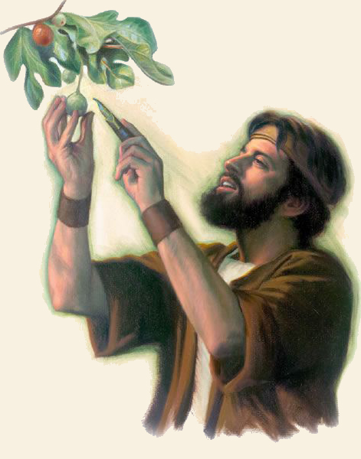
Me llamo Amós. Mi nombre significa: “El que lleva una carga”. Yo vivía en Judá, donde era pastor de bueyes y recogía frutos silvestres. Aunque no tengo estudios, Dios me dio sabiduría y facilidad de palabra para hacer una gran obra: predicar Su mensaje al rey Jeroboam, y a las personas que adoraban ante el becerro de oro en el reino de Israel.
En aquel tiempo, vivíamos en paz y teníamos de todo. Como la gente no tenía preocupaciones, se dedicaba a hacer cosas malas. Adoraba a ídolos, derrochaba su dinero y se dedicaba a divertirse haciendo lo que no agradaba a Dios. Los ricos oprimían a los pobres, y no se hacía justicia.
A mí me tocó decirles que no estaba bien lo que hacían. Que Dios iba a castigarles por sus pecados. No solo tuve que decírselo a los habitantes de Judá e Israel, sino también a Siria, Filistea, Edom, Amón y Moab.
Dios nos pide, nos suplica, nos implora que nos arrepintamos de nuestros pecados, para no recibir los castigos divinos. Cuando le busquemos así, Él nos dará vida en abundancia.
AMÓS
Dios me suplica que me arrepienta
767-753 a.C.
“Pero así dice Jehová a la casa de Israel: Buscadme, y viviréis… Buscad a Jehová, y vivid; no sea que acometa como fuego a la casa de José y la consuma, sin haber en Bet-el quien lo apague” (Amós 5:4, 6)

Slide 6
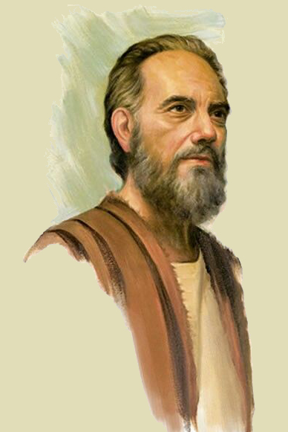
OSEAS
A mí me tocó decir el mensaje más bonito de todos. Aunque para mí no fue fácil darlo. Tuve que predicar con mi propia vida. Como ya sabéis, soy Oseas.
El mensaje que tuve que predicar fue: Dios me ama; ¡Dios me ama!; ¡¡Dios me ama!!; ¡¡¡Dios me ama!!!; ¡¡¡¡Dios me ama!!!!
Yo amaba mucho a mi esposa Gomer, pero ella prefirió irse con otras personas. Como la amaba tanto, la fui a buscar y conseguí que volviese conmigo.
Dios me mostró que ésta era la forma en que Él trata a sus hijos. Él nos ama tanto que nos persigue, y nos atrae “con cuerdas de amor”. Nos ama, aunque le seamos infieles. Y, porque nos ama tan tiernamente, no cesa de suplicarnos con mensajes de esperanza, para que le busquemos y nos volvamos a Él.
Dios me ama
755-725 a.C.
“Con lazos de ternura, con cuerdas de amor, los atraje hacia mí; los acerqué a mis mejillas como si fueran niños de pecho; me incliné a ellos para darles de comer… Así pues, vuélvete a tu Dios, actúa con lealtad y rectitud y confía siempre en tu Dios” (Oseas 11:4; 12:6 DHHe)

Slide 7
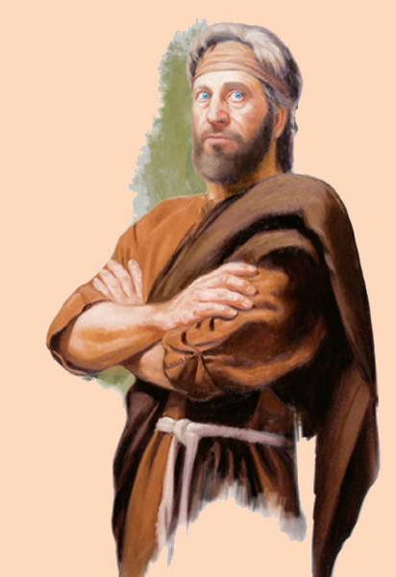
Me gusta la poesía y los juegos de palabras. Trato el pecado con severidad y lo denuncio con osadía. En mi libro encontrarás un lenguaje vigoroso, sencillo y franco.
Permitidme que me presente. Soy Miqueas.
Profeticé junto al profeta Isaías. Juntos ayudamos al rey Ezequías a realizar una gran reforma entre el pueblo de Judá.
El pueblo de Dios en aquel tiempo guardaba todas las formas externas de la religión. Parecían fieles, pero estaban vacíos por dentro. Muchos otros profetas falsos les decían que así podían vivir tranquilos.
En realidad, no estaban haciendo lo que Dios quería que hiciesen.
Por eso, les advertí claramente del castigo que recibirían si seguían viviendo una religión externa. Los animé continuamente a que buscasen a Dios para recibir su misericordia y sus promesas.
Dios me envió para enseñarles qué tenían que hacer para agradar a Dios y vivir.
MIQUEAS
Dios me enseña qué hacer
740-700 a.C.
“Oh hombre, te ha sido declarado lo que es bueno, y qué pide Jehová de ti: solamente hacer justicia, y amar la misericordia, y caminar humildemente ante tu Dios” (Miqueas 6:8 RV1977)

Slide 8
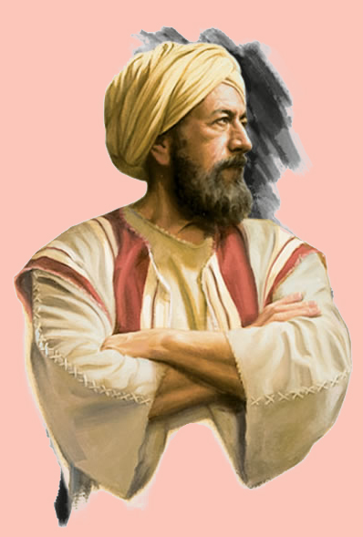
NAHÚM
Mi profecía complementa la profecía de Jonás. Por su predicación, Nínive se arrepintió y la ciudad fue perdonada.
Pero pronto Nínive volvió a caer en sus pecados. Entonces, Dios me dio a mí la misión de predecir la completa destrucción de Nínive. Yo soy Nahúm, y mi nombre significa “consolado”.
Cuando recibí las visiones sobre Nínive, ésta era la capital del imperio más poderoso del mundo. Nadie habría imaginado entonces que, tan solo unos veinte años después, sería totalmente destruida.
Tenían una nueva oportunidad para reconocer a Dios como el Creador del universo y único Dios verdadero. Como no se arrepintieron, fueron totalmente destruidos después de un asedio de solo tres meses.
Dios me revela el futuro
640 a.C.
“Jehová es bueno, fortaleza en el día de la angustia; y conoce a los que en él confían. Mas con inundación impetuosa consumirá a sus adversarios, y tinieblas perseguirán a sus enemigos” (Nahum 1:7-8)
Dios nos revela el futuro para que le busquemos y, cuando Él venga a buscarnos (como nos lo ha predicho), podamos vivir eternamente a su lado.

Slide 9
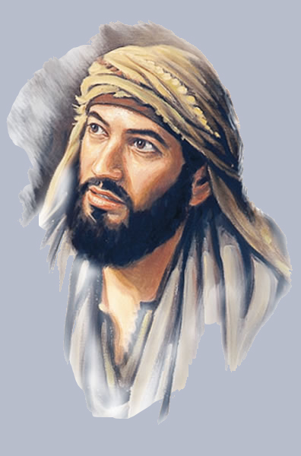
Me hago muchas preguntas sobre las cosas que ocurren a mi alrededor. Nadie sabe respondérmelas. Así que un día decidí hacerle las preguntas directamente a Dios.
Soy Habacuc, el profeta que se atrevió a poner en duda la forma en que Dios actuaba. ¿Cuáles fueron mis preguntas?
Viví durante el reinado de los peores reyes de Judá: Manasés y Amón. Veía a mi alrededor solo violencia y maldad. Y Dios no hacía nada para evitarlo. Así que le pregunté: ¿Por qué no haces nada para detener esta maldad?
Dios no se enfadó porque le preguntase, sino que me contestó con paciencia que enviaría a Babilonia para acabar con la maldad de Judá.
Me quedé espantado por la respuesta, y le pregunté de nuevo: ¿Cómo usas a un pueblo peor que el mío para castigarnos?
Él me volvió a contestar con paciencia. Me explicó que le mandaba un castigo tan severo porque quería que Judá se arrepintiese de su maldad. También me dijo que Babilonia recibiría en su momento el pago por sus pecados.
Dios quiere que le busque y le pregunte aquello que no entiendo. A veces me da la respuesta, y otras su respuesta es que espere un poco, porque ahora no lo puedo entender, y ya lo entenderé más tarde.
HABACUC
Dios contesta mis preguntas
630 a.C.
“Aunque la visión tardará aún por un tiempo, más se apresura hacia el fin, y no mentirá; aunque tardare, espéralo, porque sin duda vendrá, no tardará… Mas Jehová está en su santo templo; calle delante de él toda la tierra” (Habacuc 2:3, 20)

Slide 10
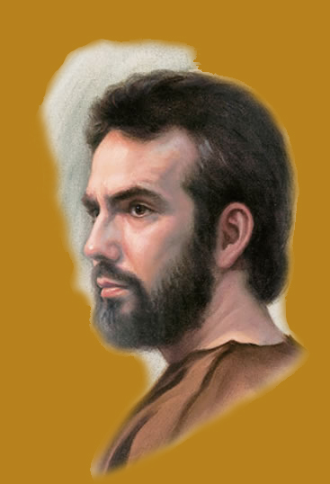
SOFONÍAS
Me llamo Sofonías, soy un príncipe de Judá, descendiente directo del buen rey Ezequías.
Mi mensaje no es nada agradable. Está cercano “el día de Jehová”, el día en que Él venga a destruir la tierra, y a todos los que se apartan de Dios y no lo buscan.
Me gustaría que todos los que lean mi mensaje meditasen en el terrible final que les espera. Así, podrán arrepentirse de su pecado, buscar a Dios y librarse del castigo en aquel día.
Jesús viene a buscarme para recompensarme
630 a.C.
“Buscad a Jehová todos los humildes de la tierra, los que pusisteis por obra su juicio; buscad justicia, buscad mansedumbre; quizás seréis guardados en el día del enojo de Jehová” (Sofonías 2:3)
Jesús viene pronto a esta tierra. Si no quieres ser destruido por el resplandor de su Venida, búscalo ahora para que tu recompensa sea la vida eterna.

Slide 11
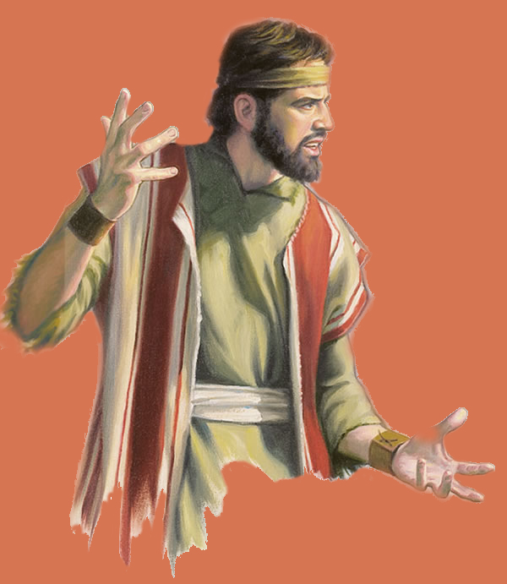
A mí me gusta describir con mucho detalle lo que veo. Quiero que, cuando me leas, vivas lo que yo he vivido y sientas lo que yo he sentido. Mi nombre significa: “Jehová es Dios”, es decir, Joel.
Las langostas pasaron comiéndose todo a su paso. No nos dejaron alimento alguno. A causa de esto, sufrimos una gran sequía.
Entonces, Dios me llamó para decirle a mi pueblo: Buscad a Dios y Él os dará lluvia. Lluvia temprana y tardía. Lluvias copiosas para que vuestras cosechas produzcan en abundancia.
JOEL
Dios me da prosperidad
620 a.C.
“Vosotros también, hijos de Sion, alegraos y gozaos en Jehová vuestro Dios; porque os ha dado la primera lluvia a su tiempo, y hará descender sobre vosotros lluvia temprana y tardía como al principio. Las eras se llenarán de trigo, y los lagares rebosarán de vino y aceite” (Joel 2:23-24)
Dios también te dice a ti que te conviertas de todo tu corazón a Dios, que lo busques. Dios te dará prosperidad material y espiritual, derramando sobre ti el Espíritu Santo.

Slide 12
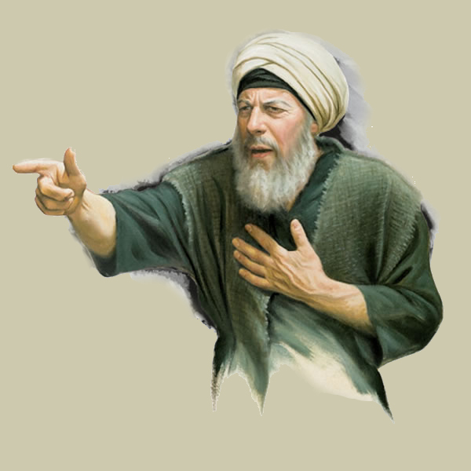
ABDÍAS
Ése soy yo, Abdías, el siervo de Jehová.
Quiero contaros la historia del pueblo de Edom.
Descienden de Esaú, el hermano de nuestro padre Jacob. Aunque somos familia, ellos nunca nos han tratado bien.
Observa algunos ejemplos:
Cuando íbamos hacia Canaán no nos dejaron pasar por su territorio.
Hicieron guerra contra Saúl y Salomón.
Se unieron a otros pueblos para invadir Judá en varias ocasiones.
Cuando Nabucodonosor destruyó a Jerusalén, los edomitas se alegraron de nuestra calamidad.
Por todo esto, Dios me dio a mí la misión de anunciar la destrucción de Edom y la restauración de Israel.
Una forma más que Dios tiene para que le busquemos, es la de librarnos de nuestros enemigos. Dios es justo y, tarde o temprano, hará justicia.
Dios me hace justicia de mis enemigos
586 a.C.
“Porque cercano está el día de Jehová sobre todas las naciones; como tú hiciste se hará contigo; tu recompensa volverá sobre tu cabeza” (Abdías 1:15)

Slide 13
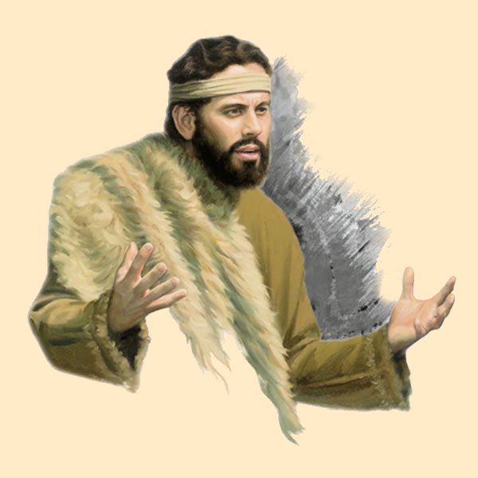
Soy uno de los profetas que más éxito tuve. Al contrario de lo que pasó con la mayoría de los profetas, la gente me escuchó y me hizo caso. Soy Hageo, y estaré encantado de contaros mi historia.
Ciro nos mandó que volviésemos a construir el Templo de Jerusalén. Aunque empezamos con buen ánimo, pronto nos desanimamos y dejamos de construir.
Entonces, Dios me pidió que les invitase a trabajar, asegurándonos que Él estaría con nosotros.
HAGEO
Dios me invita a trabajar
520 a.C.
“Pues ahora, Zorobabel, esfuérzate, dice Jehová; esfuérzate también, Josué hijo de Josadac, sumo sacerdote; y cobrad ánimo, pueblo todo de la tierra, dice Jehová, y trabajad; porque yo estoy con vosotros, dice Jehová de los ejércitos” (Hageo 2:4)
Cuando les prediqué, todo el pueblo y los dirigentes se pusieron manos a la obra. En poco tiempo, el Templo estuvo completamente reconstruido.
Dios nos llama hoy a trabajar en su obra como una forma más de buscarle. Cuanto más trabajemos para Él, mejor le conoceremos, y más pronto se podrá establecer el reino eterno de Dios.

Slide 14
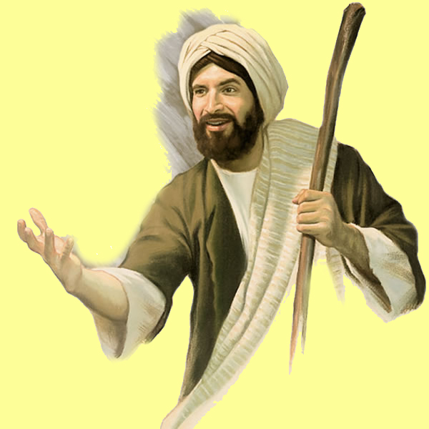
ZACARÍAS
Me llamo Zacarías, soy un sacerdote nacido en Babilonia. Mi nombre significa “Jehová se ha acordado”. Y, efectivamente, Él se acordó de devolvernos a nuestra patria, Jerusalén.
Junto con Hageo, animé al pueblo para que terminasen de reconstruir el Templo. Fueron momentos de incertidumbre y ansiedad, pues, por causa de nuestros enemigos, el rey Darío pensaba impedirnos edificar.
Pero Dios me dijo: “Yo seré como una muralla de fuego alrededor de Jerusalén, y en medio de la ciudad mostraré mi gloria”. La confianza en la protección de Dios nos animó a buscarle de todo corazón, y Él prosperó la obra de nuestras manos.
Dios me protege
520-518 a.C.
“Diles, pues: Así ha dicho Jehová de los ejércitos: Volveos a mí, dice Jehová de los ejércitos, y yo me volveré a vosotros, ha dicho Jehová de los ejércitos” (Zacarías 1:3)

Slide 15
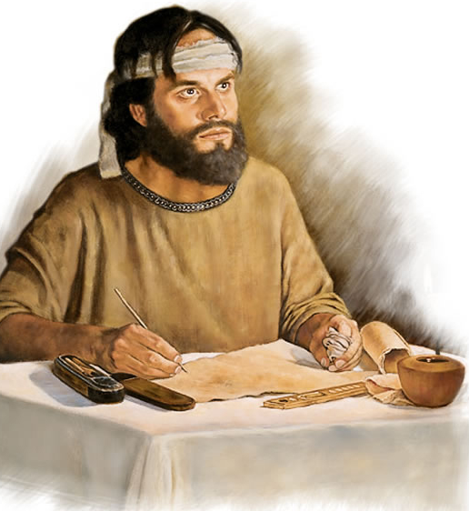
Cuando yo profeticé, el cautiverio estaba casi olvidado, el templo restaurado y Jerusalén totalmente reconstruida.
Fui el último de los profetas del Antiguo Testamento. Me llamo Malaquías.
Después del buen gobierno de Nehemías, el pueblo se había vuelto indiferente. Dios me dijo que estaba cansado de tanto formalismo religioso. Con paciencia, me dio hasta ocho mensajes distintos. Quería hacerles ver que tenían que buscar a Dios, y obedecerle de corazón y no solo de palabra.
Con cada mensaje, el pueblo se justificaba, y no quería admitir que estaban haciendo algo mal. Como los laodicenses del siglo veintiuno, decían que eran ricos, pero en realidad eran pobres; decían ver con claridad, pero eran ciegos espirituales.
Por tanto, leed mis mensajes, porque son mensajes para la iglesia de hoy. Dios tiene la misma paciencia con vosotros que la tuvo entonces con mi pueblo.
MALAQUÍAS
Dios me trata con paciencia
425 a.C.
“Porque yo Jehová no cambio; por esto, hijos de Jacob, no habéis sido consumidos. Desde los días de vuestros padres os habéis apartado de mis leyes, y no las guardasteis. Volveos a mí, y yo me volveré a vosotros, ha dicho Jehová de los ejércitos…” (Malaquías 3:6-7)

Slide 16
A través del mensaje de los profetas menores, hemos visto cómo Dios actúa con nosotros para conseguir que le busquemos:
Jonás:
Amós:
Oseas:
Miqueas:
Nahúm:
Habacuc:
Sofonías:
Joel:
Abdías:
Hageo:
Zacarías:
Malaquías:
Nos perdona.
Nos suplica que nos arrepintamos.
Nos ama.
Nos enseña qué hacer.
Nos revela el futuro.
Nos contesta nuestras preguntas.
Viene a buscarnos para recompensarnos.
Nos da prosperidad.
Nos hace justicia de nuestros enemigos.
Nos invita a trabajar.
Nos protege.
Nos trata con paciencia.
¿Cómo responderás a todo este amor y preocupación de parte de Dios? Yo quiero buscarle cada día de mi vida con todo mi corazón, y te invito a ti a hacer lo mismo.
Amós 5:8 nos invita: “buscad al que hace las Pléyades y el Orión, y vuelve las tinieblas en mañana, y hace oscurecer el día como noche; el que llama a las aguas del mar, y las derrama sobre la faz de la tierra; Jehová es su nombre”

